Slide 1
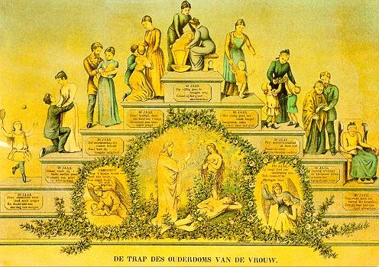
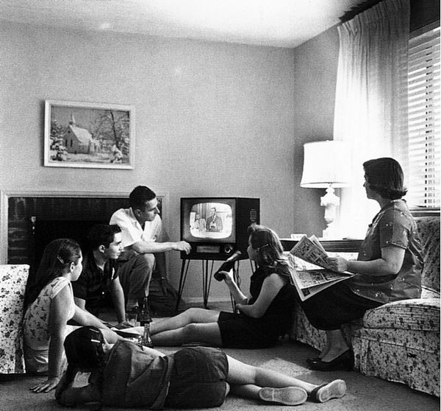
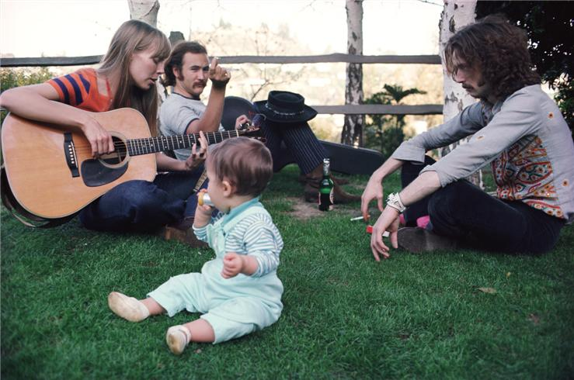
De Tweede Demografische Transitie
Matthijs Kalmijn
2016-2017

Slide 2
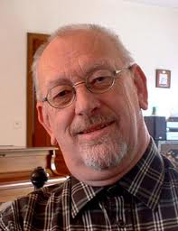
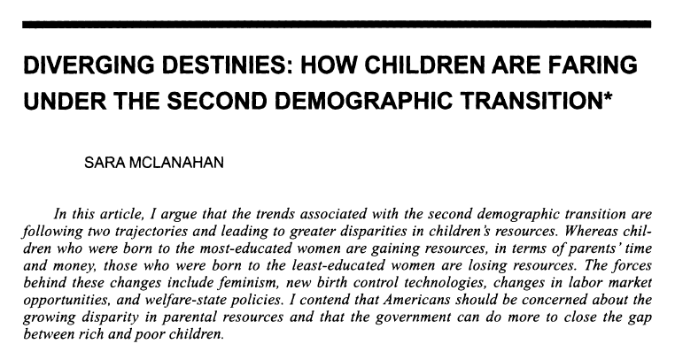
The Second Demographic Transition
Van de Kaa & Lesthaeghe

Slide 3
Demografische trends
Periode cijfers obv registraties en bevolkingscijfers
Kindertal heet soms fertility of vruchtbaarheid
Huwelijk heet soms nuptualiteit

Slide 4
Onderliggende gedragsveranderingen
Marriage rate kan dalen door:
Toenemende (eerste) huwelijksleeftijd
Dalend aantal mensen dat ooit huwt
Fertility rate kan dalen door:
Toenemende leeftijd bij eerste kind
Toenemende ‘birth spacing’
Toenemende kinderloosheid
Afnemend aantal kinderen per moeder
2e DT

Slide 5
Onderliggende gedragsveranderingen
Marriage rate kan dalen door:
Toenemende (eerste) huwelijksleeftijd
Dalend aantal mensen dat ooit huwt
Fertility rate kan dalen door:
Toenemende leeftijd bij eerste kind
Toenemende ‘birth spacing’
Toenemende kinderloosheid
Afnemend aantal kinderen per moeder
1e DT

Slide 6
Veranderingen in de levensloop
Later trouwen en kinderen krijgen
Vaker alleen wonen voor samenwonen
Vaker ongehuwd samenwonen voor trouwen
Vaker een echtscheiding
Vaker meerdere relaties en huwelijken (hertrouw)
Kleinere gezinnen
Vaker kinderloos
Vaker alleen later in het leven

Slide 7
Kinderloosheid
NKPS, eigen analyse

Slide 8
‘Singlehood’

Slide 9
Alle leeftijden

Slide 10
Debat over de SDT
Negatief perspectief
Positief perspectief
Erosie van huwelijk en gezin
Toenemende individualisering
Gemiste voordelen van het huwelijk
Negatieve effecten van scheiding
Problemen in stiefgezinnen
Nadelen van kinderloosheid op oudere leeftijd
Toenemende vrijheid (niet meer ‘vast in een slecht huwelijk’)
Vrienden en netwerken compenseren
Model van sequentiële monogamie
Voordelen van kleine(re) gezinnen

Slide 11
Verklaringsvragen
Waarom is de huwelijksgeneigdheid afgenomen?
Waarom is het kindertal gedaald?
Waarom is de echtscheidingskans toegenomen?
Algemenere verklaringsvraag
Waarom is het gezinsinstituut zwakker geworden?

Slide 12
Period or cohort explanations?
Cohort = mensen geboren in jaar X = geboortegeneratie
Cohort ≠ familiale generatie
Verandering kan ontstaan doordat
Mensen van alle leeftijden tegelijk veranderen door historische veranderingen
Een specifiek cohort anders is door historische ervaringen (tijdens jeugd)
periode
cohort

Slide 13
Voorbeelden cohort-effecten
Toenemende marriage focus in 50s door mensen opgegroeid in jaren 30-40
Opkomst postmaterialistische waarden door nieuwe cohorten opgegroeid in welvaart na WOII
Daling civic engagement door uitsterven van de ‘long civic generation’

Slide 14
Theoretische perspectieven
 | Cultureel perspectief | Structureel perspectief
Mechanisme | Eigen preferenties Preferenties anderen | Kosten en baten Alternatieven
Mensbeeld
Voorbeeld

Slide 15
Theoretische perspectieven
 | Cultureel perspectief | Structureel perspectief
Mechanisme | Eigen preferenties Preferenties anderen | Kosten en baten Alternatieven
Mensbeeld | Gesocialiseerde mens | Rationele mens
Voorbeeld

Slide 16
Voorbeeld
 | Cultureel perspectief | Structureel perspectief
Mechanisme | Eigen preferenties Preferenties anderen | Kosten en baten Alternatieven
Mensbeeld | Gesocialiseerde mens | Rationele mens
Voorbeeld | Attitudes over werkende moeders | Kosten kinderopvang

Slide 17
1. Trouwen

Slide 18
A. Culturele verklaring
Verandering normen
Verandering waarden
Verschil normen en waarden?

Slide 19
Normen
Hokken
Bastaards
Illegitiem kind
Secularisering → sterk toegenomen acceptatie ongehuwd samenwonen

Slide 20
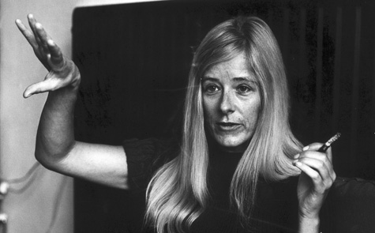
Waarden
2e feministische golf
Individualisering
Zelfontplooiing
Autonomie
Privacy

Slide 21
Substituut of proefhuwelijk?

Slide 22
Verklaring succesvol?
Daling huwelijksgeneigdheid grotendeels gecompenseerd door opkomst ongehuwd samenwonen
Ongehuwd samenwonen vooral een proefhuwelijk en niet een alternatief voor het huwelijk
Normen zijn veranderd, waarden minder

Slide 23
B. Structurele verklaring
Kosten trouwen zelf
Kosten opzetten van een zelfstandig huishouden
Lange-termijn kosten en baten
Norm van neo-lokaliteit

Slide 24
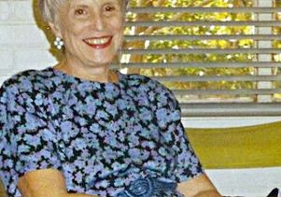
Economische onzekerheidshypothese
Valerie Oppenheimer
Huwelijk is lange-termijn commitment
Vereist zekerheid over beroepsloopbaan
Onzekerheid in loopbaan leidt tot uitstel van huwelijk

Slide 25
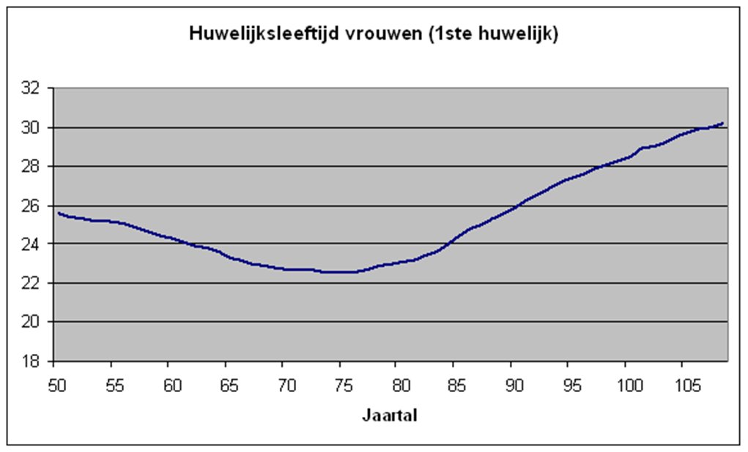
Is verklaring succesvol?
Onderwijsexpansie
Toenemende flexibiliteit op arbeidsmarkt
Uitstel maar geen afstel

Slide 26
Onzekerheid en samenwonen
Cohabitation is a rational response to uncertainty: a flexible partnership well-suited for a flexible labor market
Melinda Mills & Hans-Peter Blossfeld

Slide 27
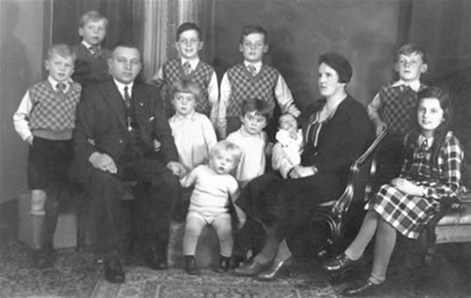
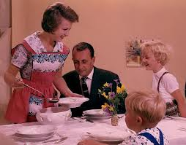
2. Kinderen krijgen

Slide 28
Drie trends….
Eerste Demografische Transitie
De Baby Boom
Tweede Demografische Transitie

Slide 29
A. Culturele verklaring
Rationaliseringsproces
NB Rationalisering is niet rationele keuze theorie

Slide 30
Rationalisering
Kinderen krijgen wordt object van keuze
Kindertal daalt
Mensen wilden altijd al ‘weinig’ kinderen
Geboortecontrole als culturele ‘uitvinding’
Niet mogen of niet kunnen kiezen?

Slide 31
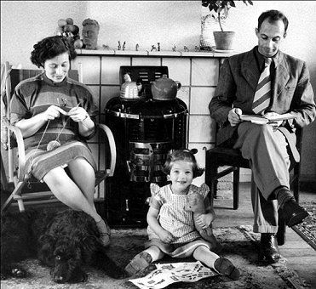
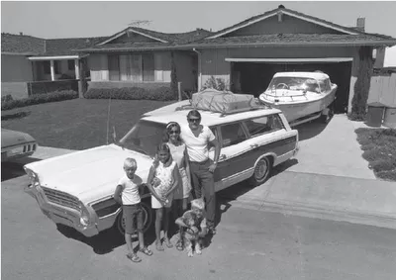
Burgerlijk gezinsideaal

Slide 32
Burgerlijk gezinsideaal
Naar binnen gericht gezin
Geisoleerd van buitenwereld
Focus op kwaliteit relaties

Slide 33
Individualisering
“The family values of the 1950s contained elements of a more individualistic ethos that would help transform family life again a generation later”
Cherlin, p. 38

Slide 34
Een lineaire trend…?
Community & extended family
Isolated nuclear family
1e DT & BB
Individual
2e DT

Slide 35
B. Structurele verklaring
Rationele keuze theorie over kinderen krijgen
Vaststellen:
Kosten van kinderen (Ck)
Baten van kinderen (Bk)
Regel: als Bk-Ck > 0 dan neem je kinderen
Problemen?
Alternatieven?

Slide 36
Oplossing
Mensen krijgen meer/vaker kinderen als ….
De kosten van kinderen (Ck) lager zijn
De baten van kinderen (Bk) hoger zijn
Kosten en baten varieren over de tijd (en tussen samenleving en sociale groepen etc.)
Dat leidt tot toetsbare hypothesen, ook al kunnen we kosten en baten niet goed vergelijken

Slide 37
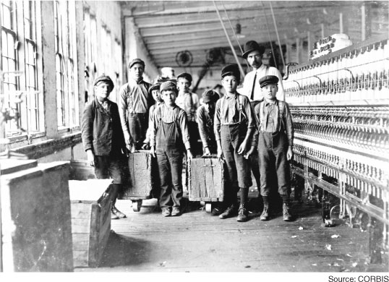
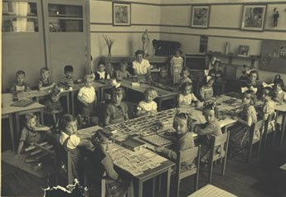
Veranderde baten van kinderen
Eerste Demografische Transitie

Slide 38
Onderzoek
Effecten landbouwmechanisatie
Effecten opkomst pensioensystemen

Slide 39
Veranderde kosten van kinderen
Kosten van kinderen veranderen
Directe kosten: 126,000 euro (CBS)
2 kinderen kost 26% van je besteedbaar inkomen
Indirecte kosten (opportunity costs)
Wat je had kunnen verdienen zonder kinderen

Slide 40
Twee hypothesen
Inkomenshypothese directe kosten
Hoe hoger het gezinsinkomen, des te meer kinderen krijgt een paar
Prijshypothese indirecte kosten
Hoe hoger het uurloon van de vrouw, des te minder kinderen krijgt een gezin

Slide 41
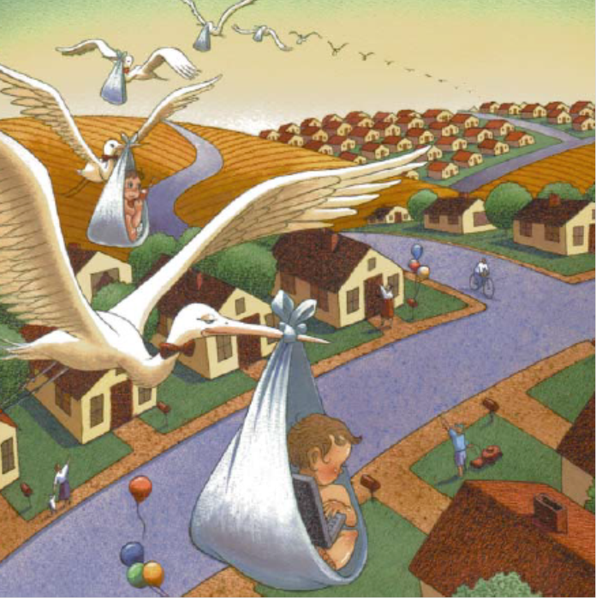
De trend verklaard
Toenemende welvaart na WO-II
Inkomenshypothese voorspelt toename kindertal
Toenemende arbeidsmarktdeelname gehuwde vrouwen
Prijshypothese impliceert daling kindertal

Slide 42
Trends in werken van de vrouw

Slide 43
Samenvatting
 | Daling huwelijjs-cijfers | Daling fertilitteit 1e | Baby Boom | Daling fertiliteit 2e
Cultureel perspectief | Verzwakking normen tegen sw | Rationalisering | Burgerlijk gezinsideaal | Feminisme Individualisering
Structureel perspectief | Toenemende economische ondezekerheid | Afnemende baten van kinderen | Toenemende welvaart | Toenemende arbeidsmarkt-deelname vrouw

Slide 44
3. Echtscheiding

Slide 45
Volgende week…

Slide 46
Terug naar het debat
Microniveau
Effecten huwelijk vs. alleenstaan op ….
Welbevinden/gezondheid

Slide 47
The case for marriage

Slide 48
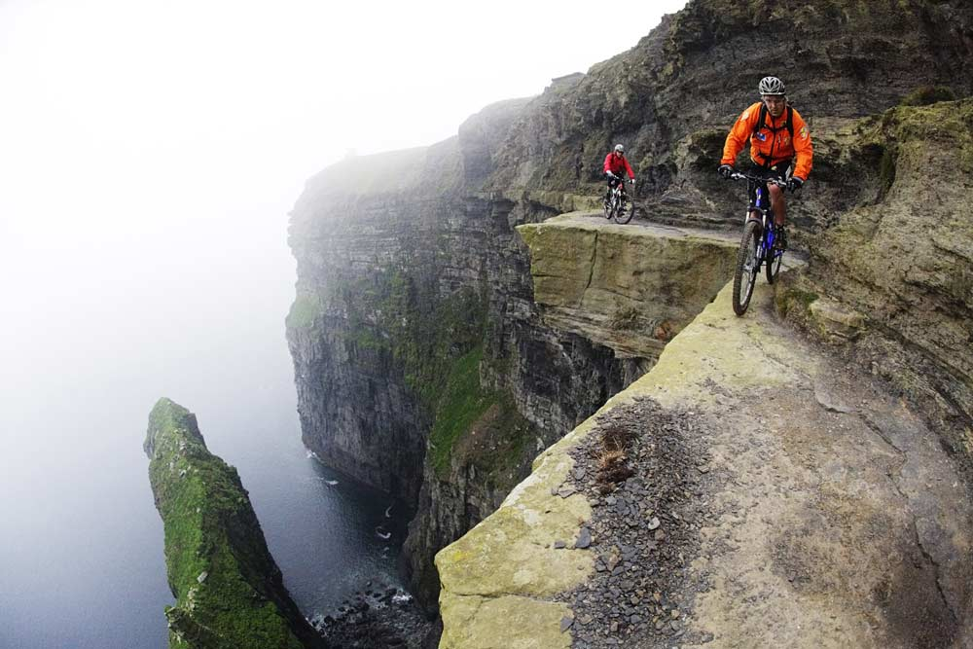
Theoretische argumenten
Economische schaalvoordelen
Sociale steun
Sociale controle en normnaleving
Minder risicogedrag
Meer gezonde leefstijl
Gezondheids-
voordeel voor gehuwden

Slide 49
Mortality rate
Notes:
As men become older, they marry and start a family, and behave more responsibly

Slide 50
The case for singlehood

Slide 51
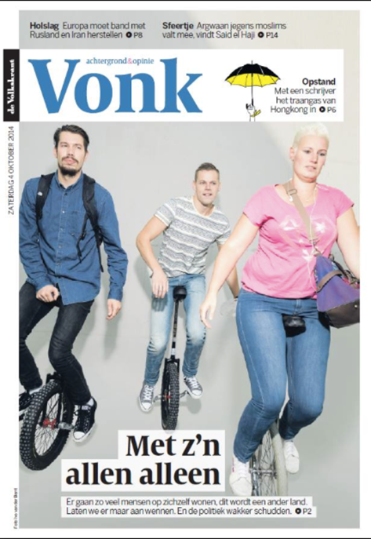
Theoretische argumenten
Compensatie via sociale netwerken en participatie
Individuele voorkeuren
voor privacy (solitude)
Aanpassing en leer-effecten
Geen gezondheidsnadeel
voor alleenstaanden

